Slide 1
ПРОГРАММА ПОВЫШЕНИЯ КВАЛИФИКАЦИИ
«ОРГАНИЗАЦИОННО-МЕТОДИЧЕСКИЕ УСЛОВИЯ ПОДГОТОВКИ УЧИТЕЛЕЙ К ПРЕПОДАВАНИЮ ФИНАНСОВОЙ ГРАМОТНОСТИ НА УРОКАХ ГЕОГРАФИИ В СООТВЕТСТВИИ С ФГОС ОСНОВНОГО И СРЕДНЕГО ОБЩЕГО ОБРАЗОВАНИЯ»

Slide 2
ВЕБИНАР «ПРОЕКТНАЯ ДЕЯТЕЛЬНОСТЬ НА УРОКАХ ГЕОГРАФИИ КАК МЕХАНИЗМ ФОРМИРОВАНИЯ ФИНАНСОВОЙ ГРАМОТНОСТИ» Часть 2.

Slide 3
ФГОС ООО И ФГОС СОО ОБ ИНДИВИДУАЛЬНЫХ ПРОЕКТАХ
Среди предметных результатов по курсу «География» присутствует умение решать практические задачи геоэкологического содержания для определения качества окружающей среды своей местности, путей ее сохранения и улучшения, задачи в сфере экономической географии для определения качества жизни человека, семьи и финансового благополучия
Предметные образовательные результаты, зафиксированные во ФГОС СОО, ориентированы в том числе на организацию проектной деятельности обучающихся.
По учебному предмету «География» (углубленный уровень)
– «владение навыками познавательной, учебно-исследовательской и проектной деятельности, сформированность умений проводить учебные исследования, в том числе с использованием моделирования и проектирования как метода познания природных, социально-экономических и геоэкологических явлений и процессов: самостоятельно выбирать тему; определять проблему, цели и задачи исследования;
формулировать гипотезу;
составлять план исследования;
определять инструментарий (в том числе инструменты геоинформационной системы) для сбора материалов и обработки результатов»;

Slide 4
Тема проектов для обучающихся 7 класса
География на купюрах
Что могут рассказать банкноты о своих народах
Тема проекта | Личностные ОР | Метапредметные | Предметные
Чем похожи и чем отличаются купюры разных стран | - развитие познавательных интересов, активности, инициативности, любознательности и самостоятельности в познании финансовой грамотности | проводить по предложенному плану несложное исследование по установлению особенностей объекта изучения и связей между объектами; - анализировать и создавать текстовую, графическую, звуковую и видеоинформацию в соответствии с учебной задачей | - сформированность основ рационального поведения и обоснованного принятия решений (правильно использовать термины (деньги, виды денег, валюта); описывать виды и функции денег)

Slide 5
О проекте «Инвестиции в человеческий капитал» для обучающихся 8 класса
Надо разработать личный проект, в котором будет описана программ инвестиций в развитие индивидуального человеческого капитала.
Для реализации проекта следует:
сформулировать проблему;
определить цель проекта;
- разработать программу развития ЧК через вложения в образование;
- разработать программу развития ЧК через вложения в здоровье;
разработать программу развития ЧК через вложения в налаживание связей и получение опыта
- разработать общий план развития ЧК,

Slide 6
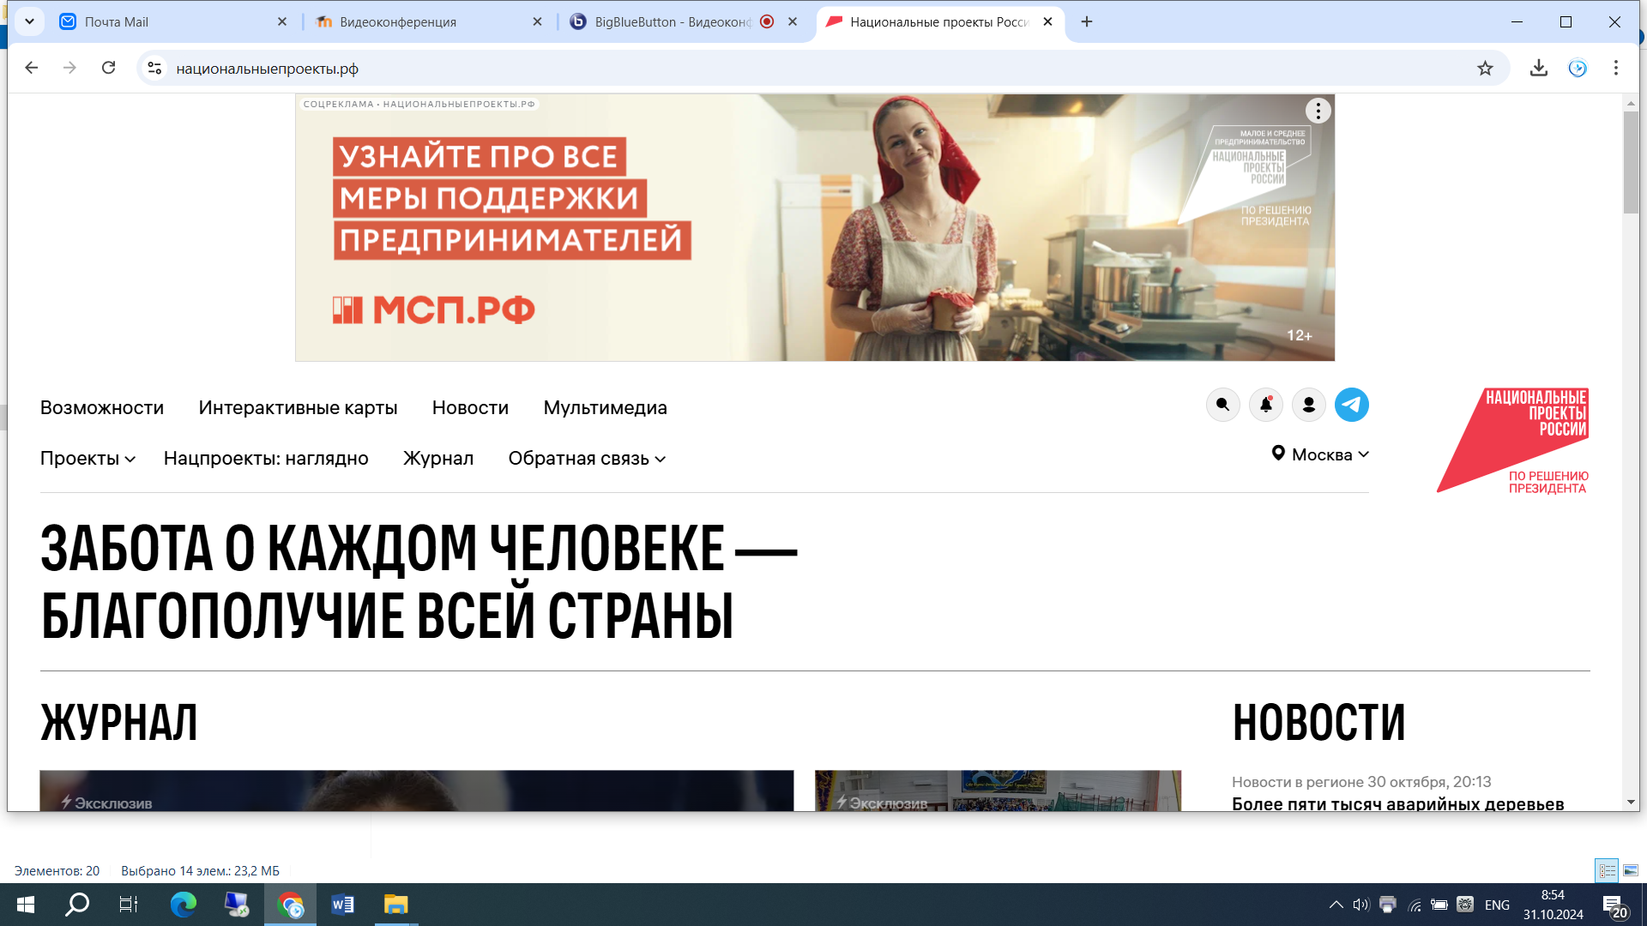
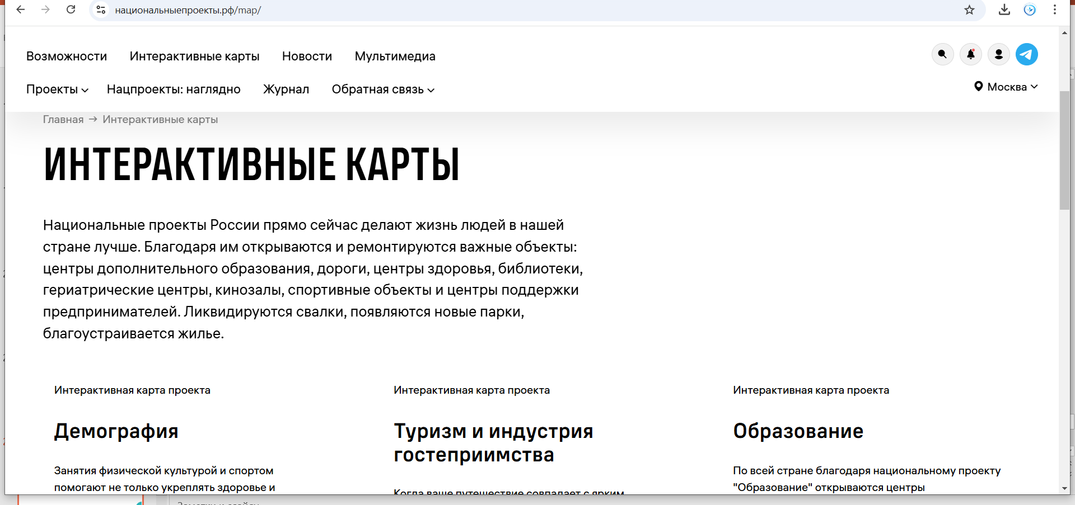
Использование материалов портала Национальные проекты России
в проектной деятельности по Географии

Slide 7
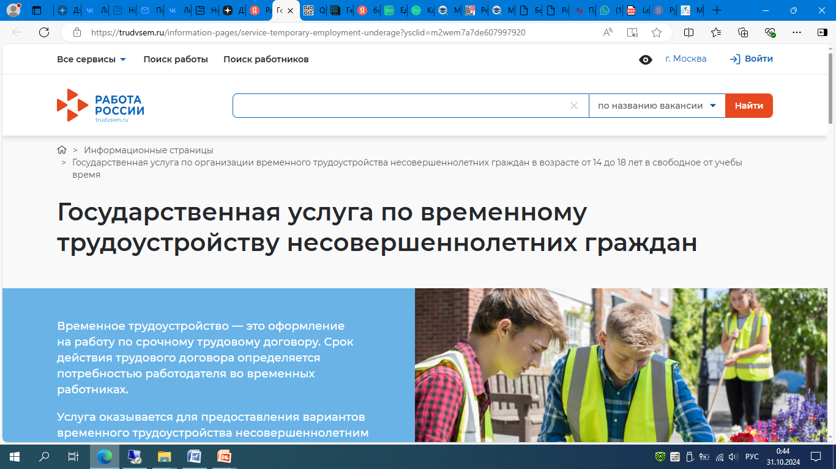
О проекте «Возможности получения первого заработка для подростка»
для обучающихся 8 класса

Slide 8
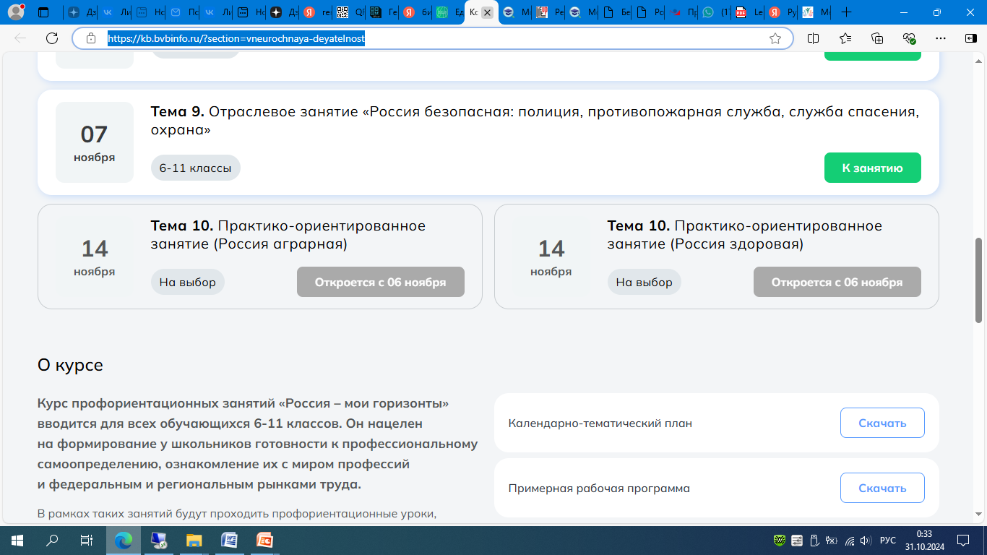
Использование возможностей курса внеурочной деятельности
«Россия – мои горизонты» для проектной деятельности обучающихся

Slide 9
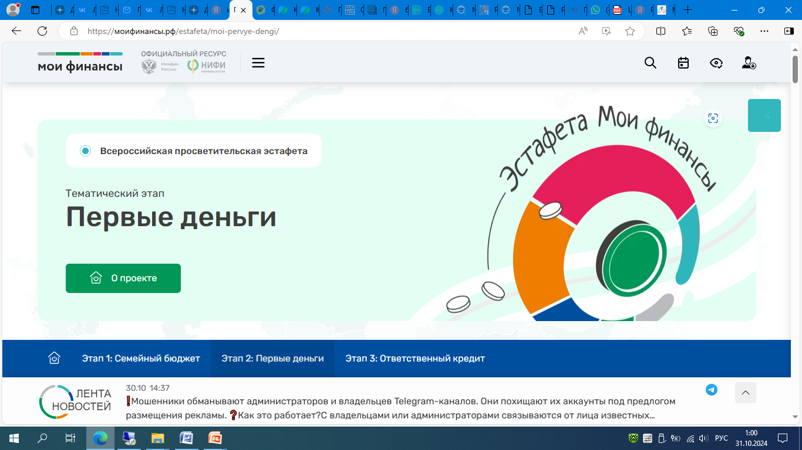
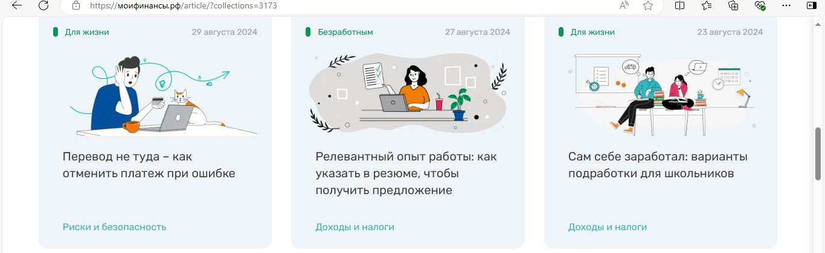
Использование материалов портала МОИфинансы

Slide 10
Использование возможностей курса внеурочной деятельности
«Россия – мои горизонты» для проектной деятельности обучающихся

Slide 11
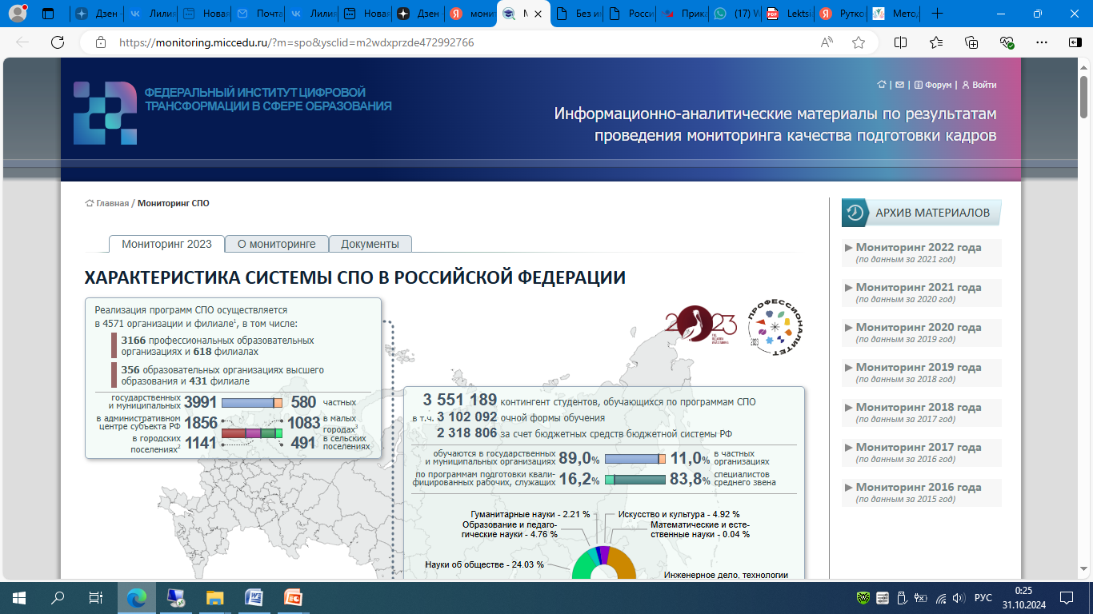
О проекте «Как правильно выбрать колледж/техникум»
для обучающихся 8 класса

Slide 12
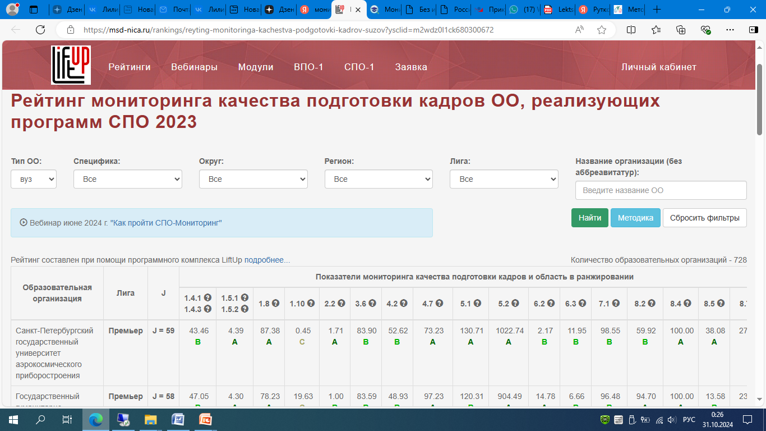
Использование данных мониторингов в проекте «Как правильно выбрать колледж/техникум» для обучающихся 8 класса
Рейтинг мониторинга качества подготовки кадров 2023 | LiftUp

Slide 13
Тематика проектов по географии с элементами финансовой грамотности для обучающихся 9 класса
Тема занятия | Тема проекта
Современные деньги и операции с ними | Как выбрать банк для обмена валюты в нашем городе
Оценка финансовых условий жизнедеятельности: налоги | Система региональных и местных налогов в разных регионах России. Курортный сбор
Оценка финансовых условий жизнедеятельности: | Анализ доступности услуг финансовых организаций, позволяющих формировать сбережения
Оценка финансовых условий жизнедеятельности | Анализ доступности услуг финансовых организаций, предоставляющих кредиты и займы

Slide 14
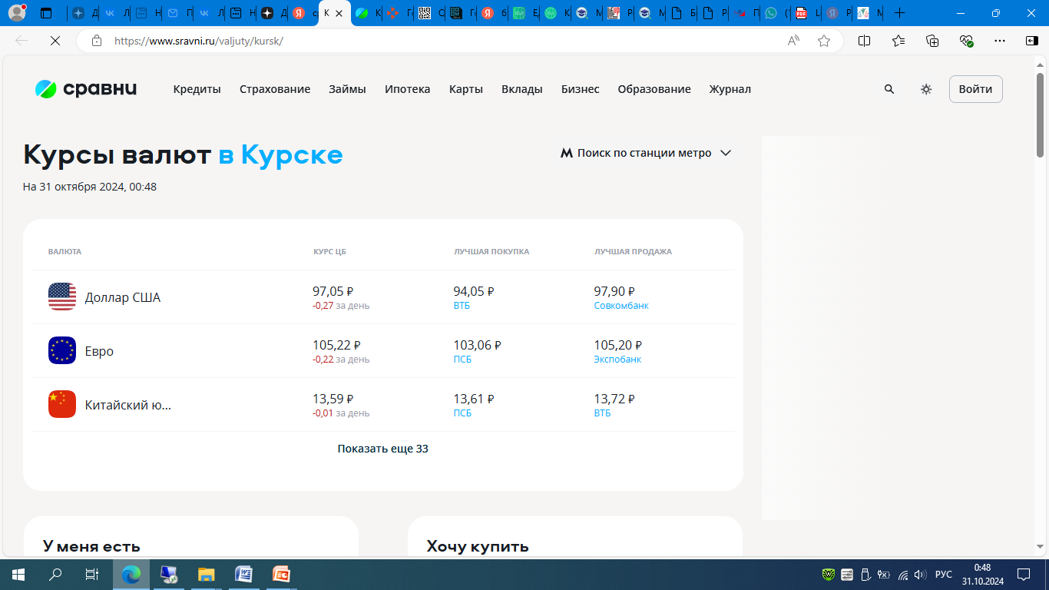
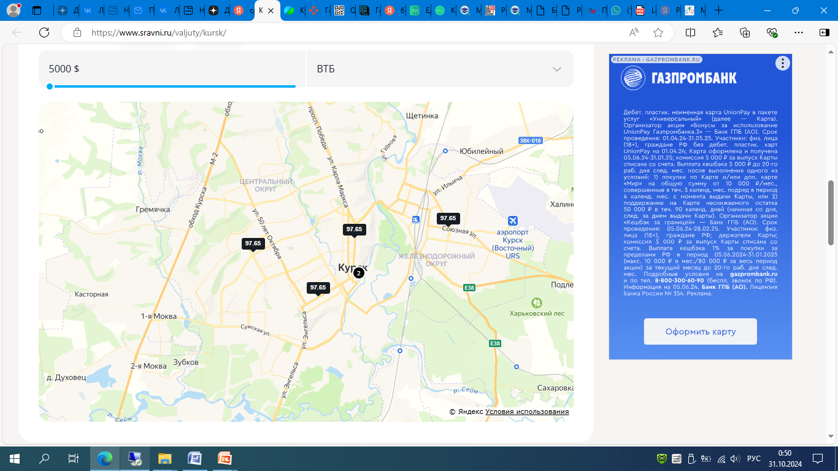
О проекте по выбору банка для обмена валюты

Slide 15
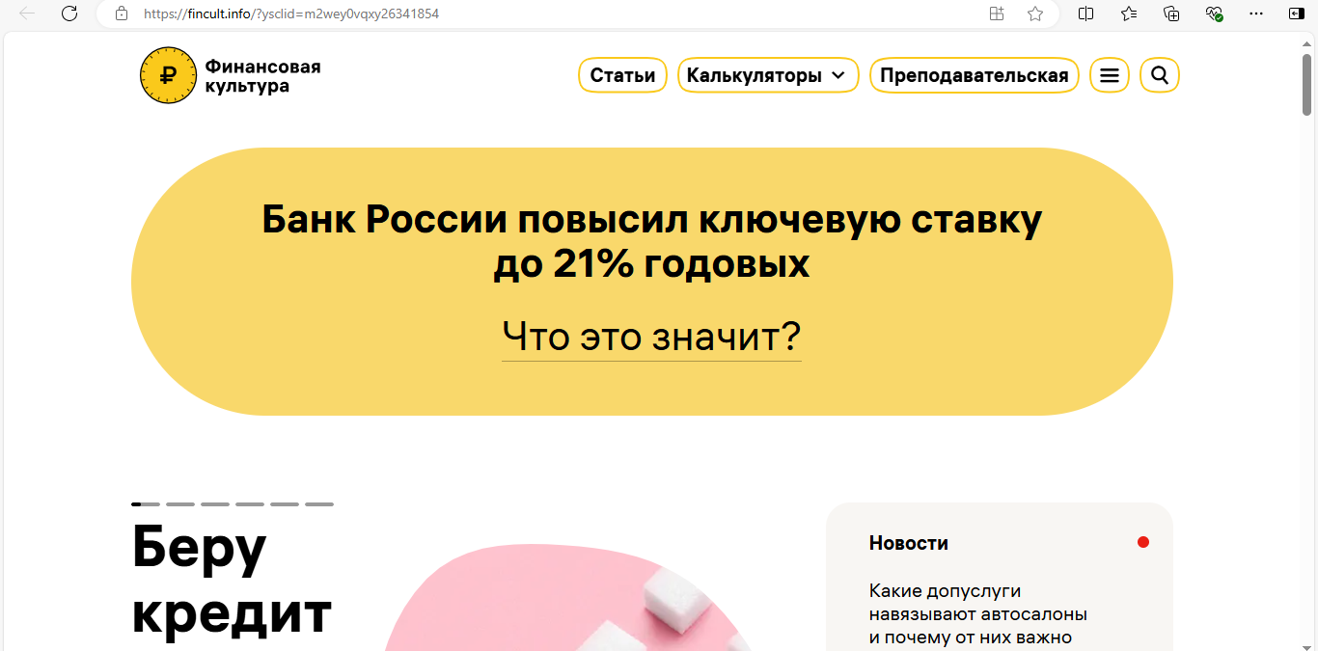
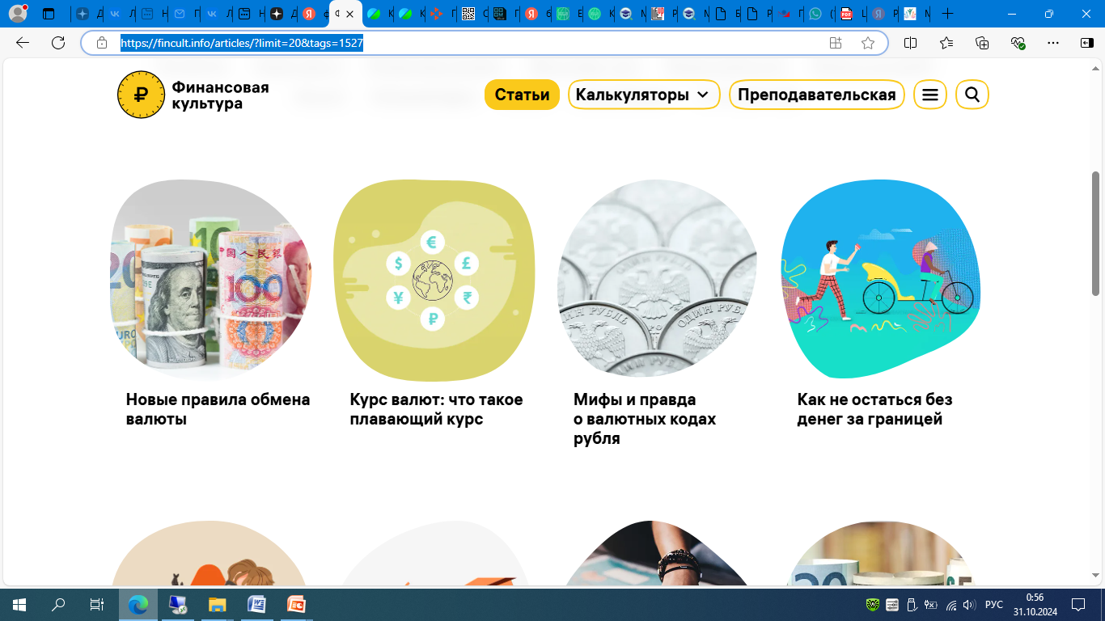
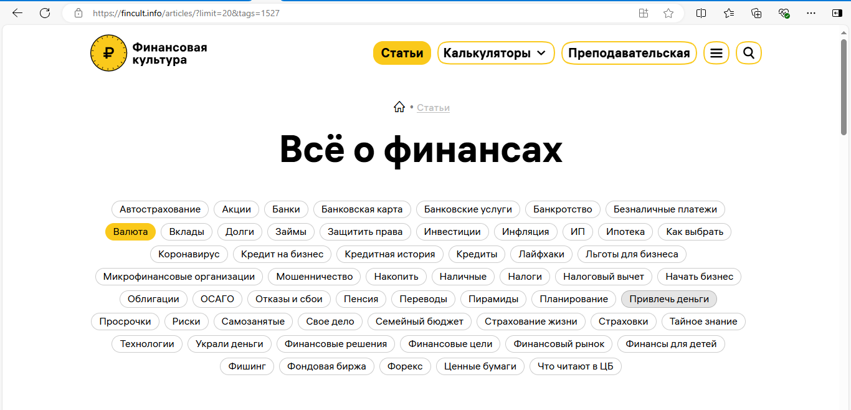
Использование материалов портала Финансовая культура в проектной деятельности

Slide 16
О проекте «Курортный сбор и кто его платит»

Slide 17
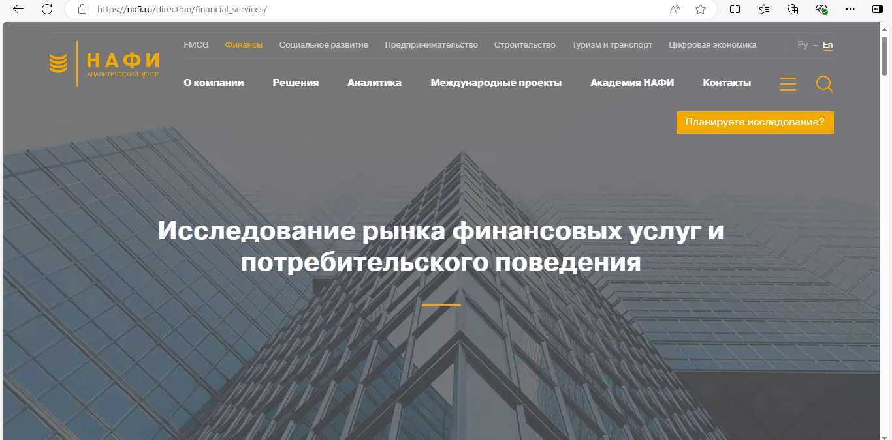
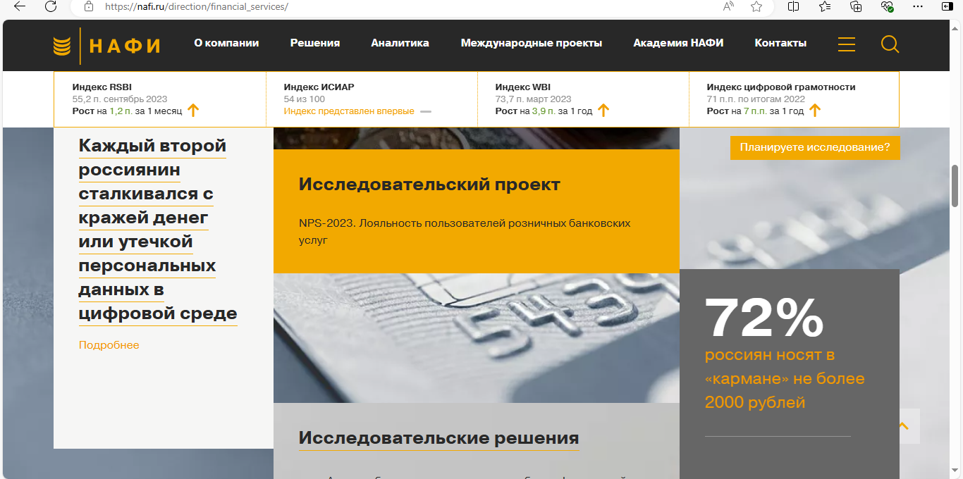
Использование материалов НАФИ в проектной деятельности

Slide 18
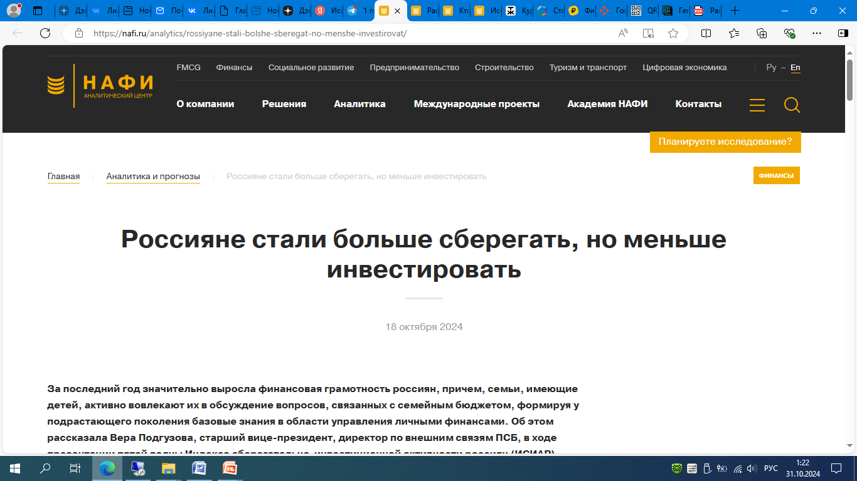
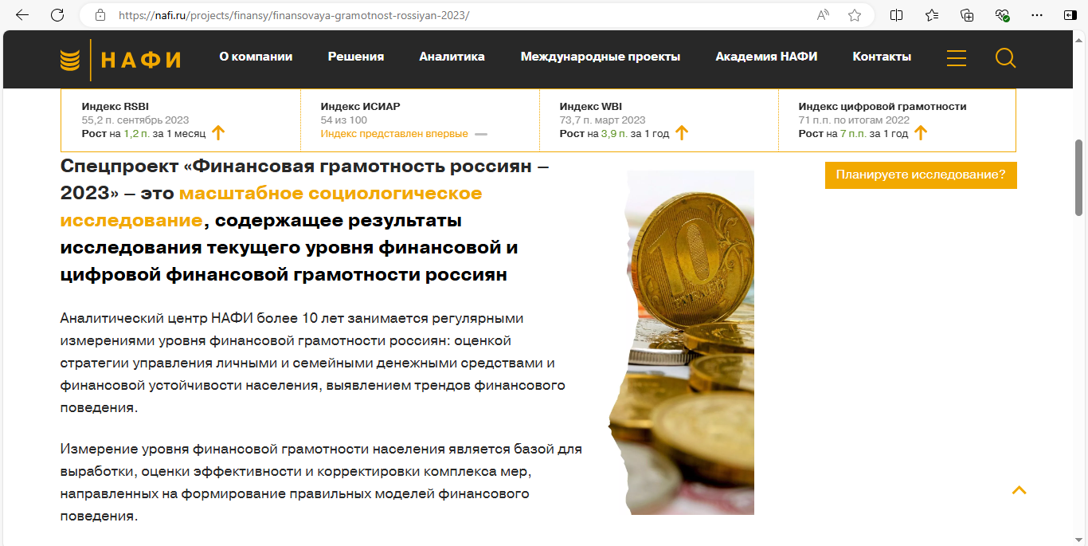
Использование материалов НАФИ в проектной деятельности

Slide 19
Тематика проектов для обучающихся 10 класса
Тема задания | Тема проекта
Глобальные проблемы человечества | В чем финансовая выгода «зеленой поведения»
Оценка показателей уровня жизни в разных странах | Почему уровень жизни в разных странах отличается
Экономически активное население | Составление бизнес-плана с учетом географических и климатических особенностей региона

Slide 20
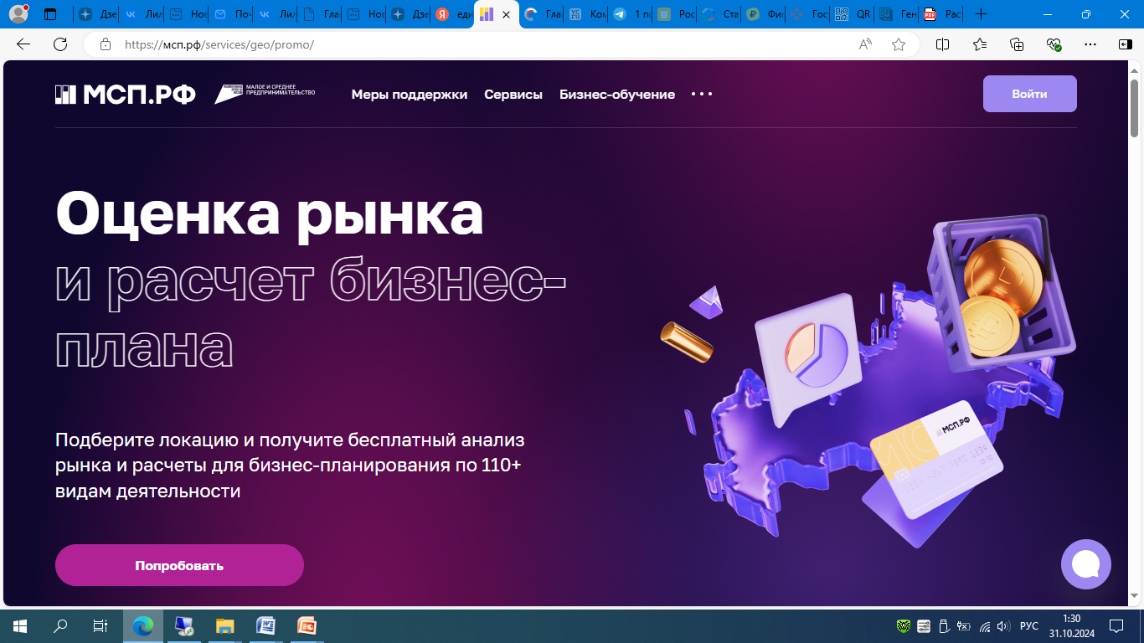
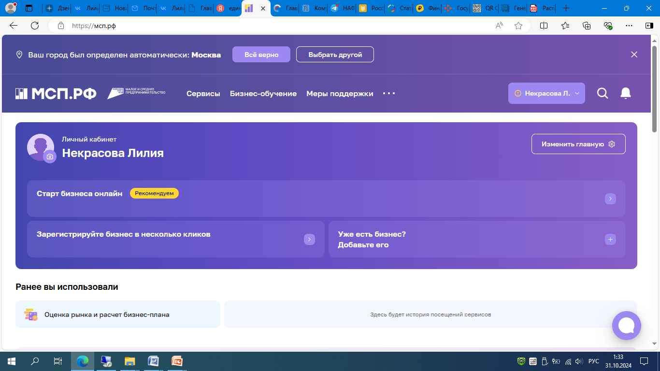
Использование сервисов цифровой платформы МСП в проектной деятельности для проектов по географии 10 класса .
Тема «Экономически активное население»

Slide 21
Использование сервисов цифровой платформы МСП в проектной деятельности

Slide 22
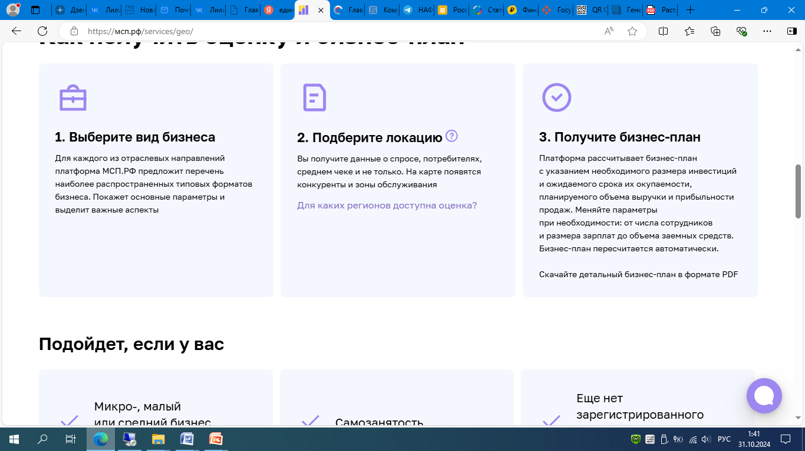
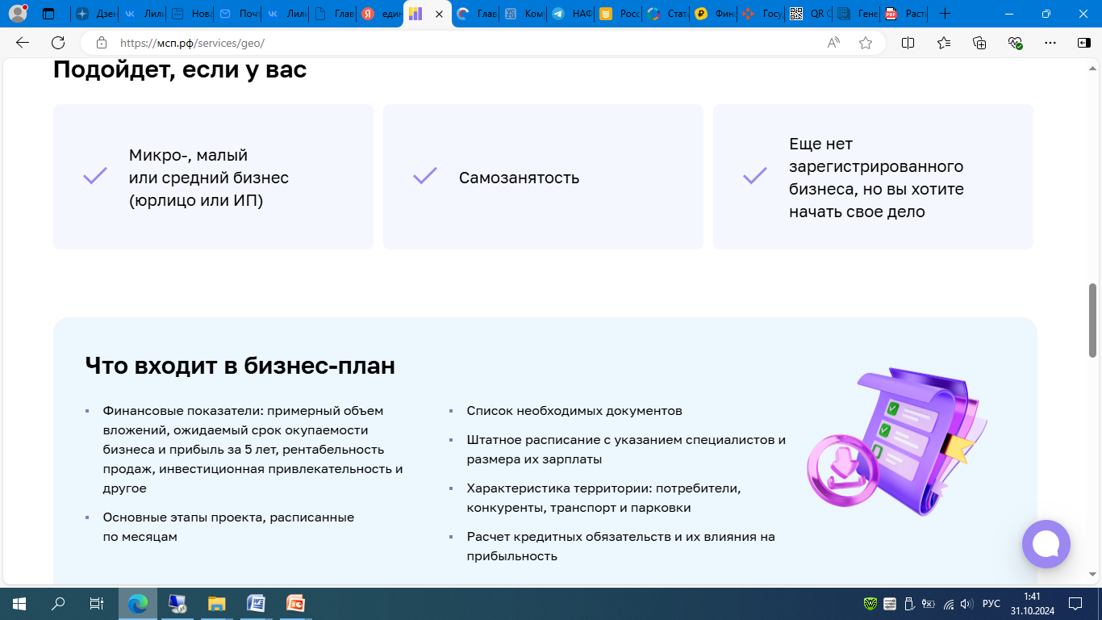
Использование сервисов цифровой платформы МСП в проектной деятельности

Slide 23
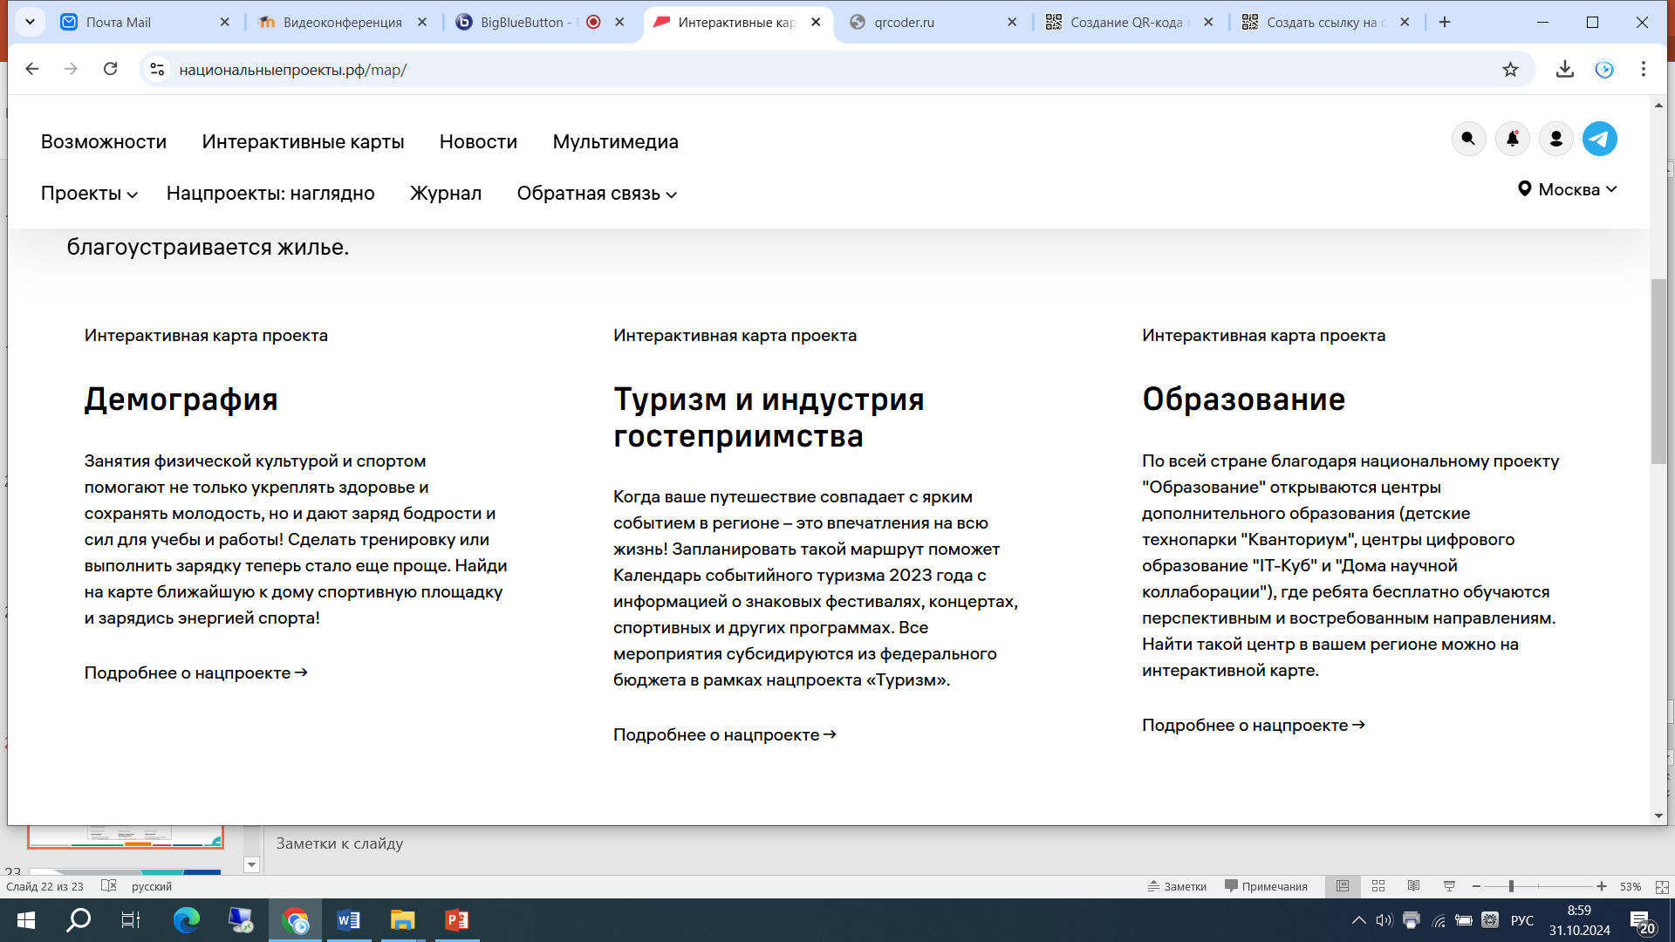
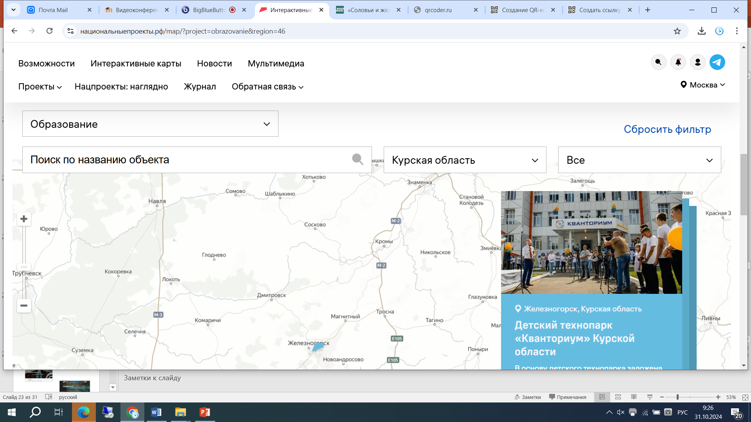
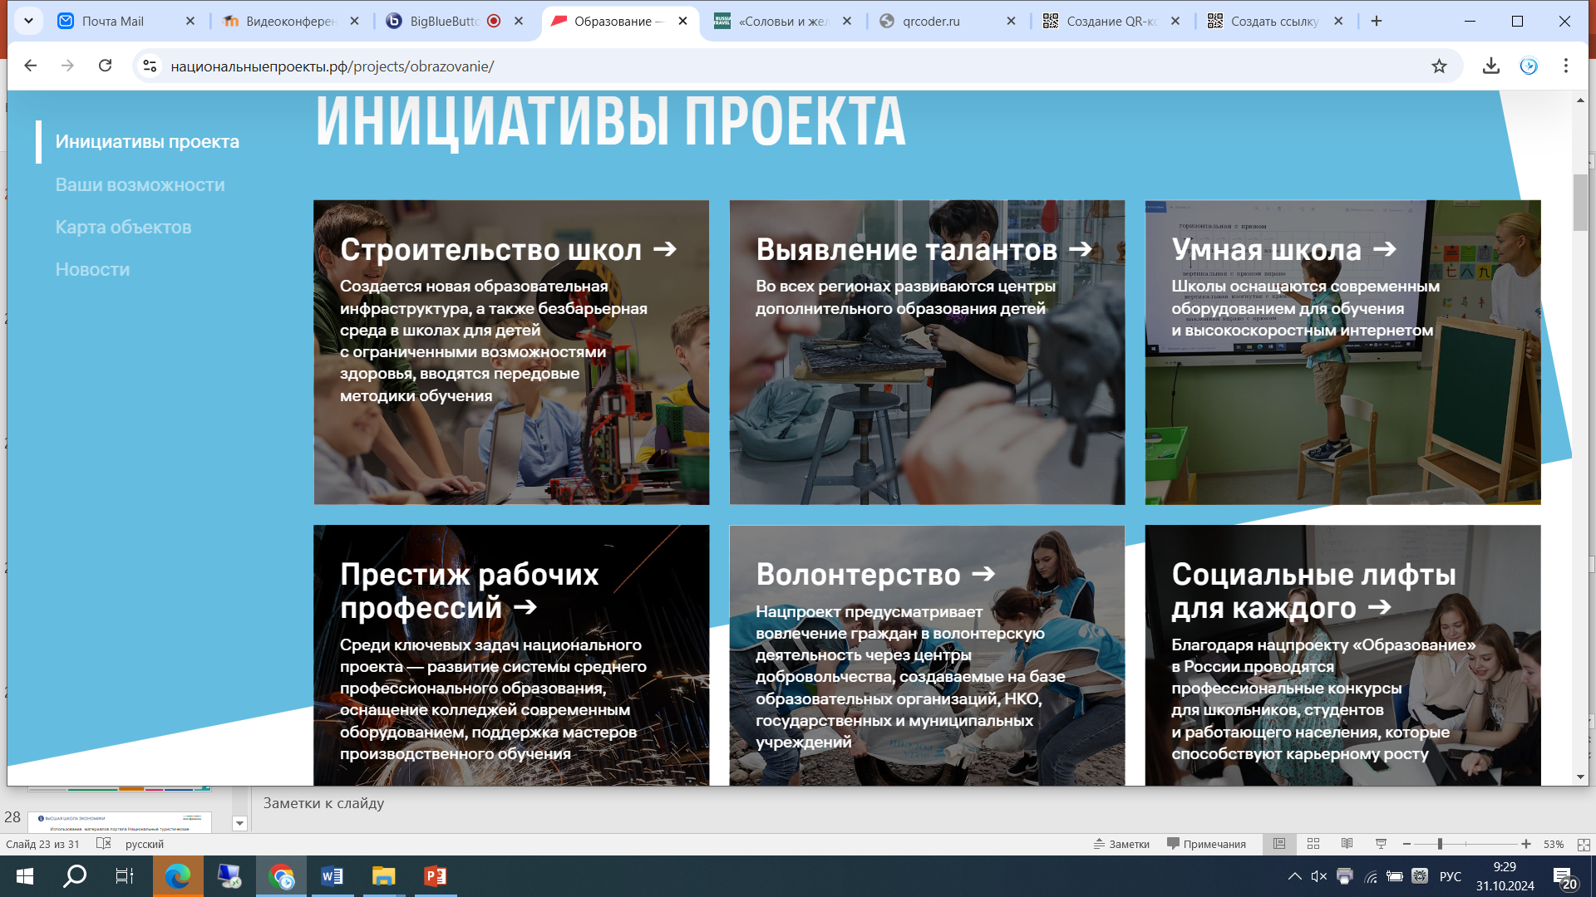
Использование материалов портала Национальные проекты России
в проектной деятельности по Географии

Slide 24
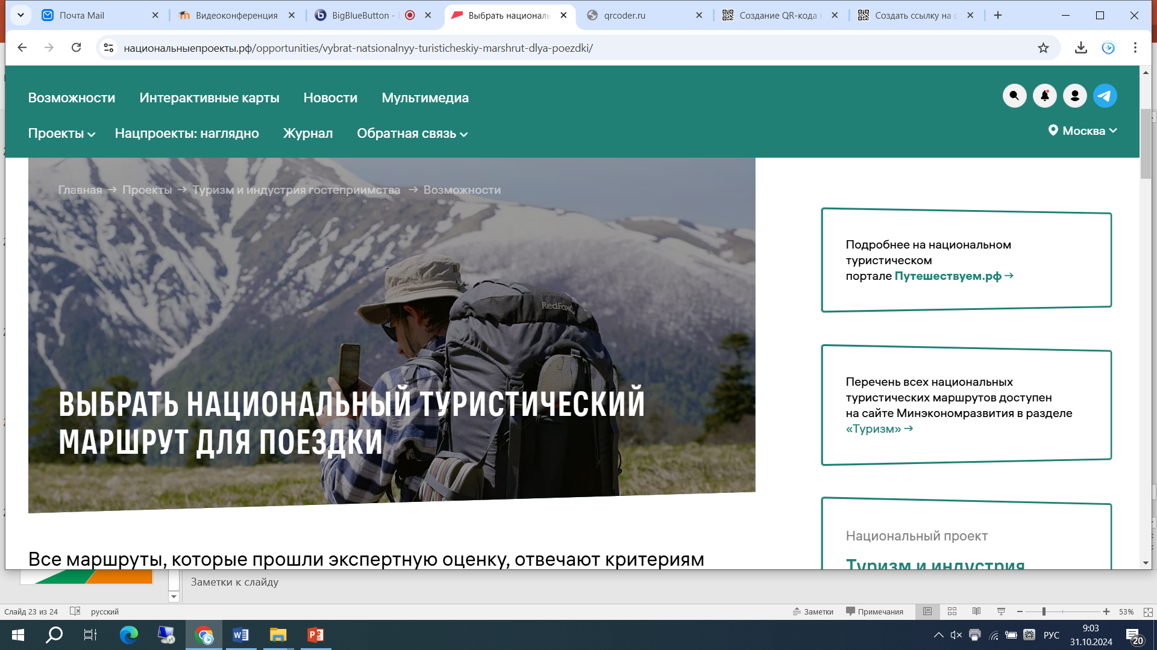
Использование материалов портала Национальные проекты России
в проектной деятельности по Географии

Slide 25
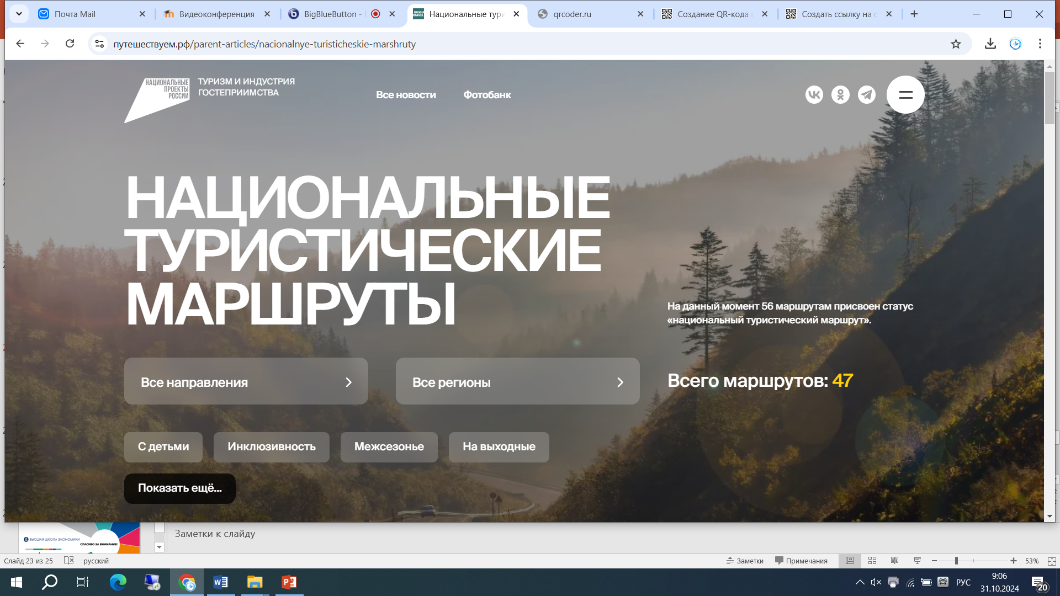
Использование материалов портала Национальные туристические маршруты в проектной деятельности по Географии

Slide 26
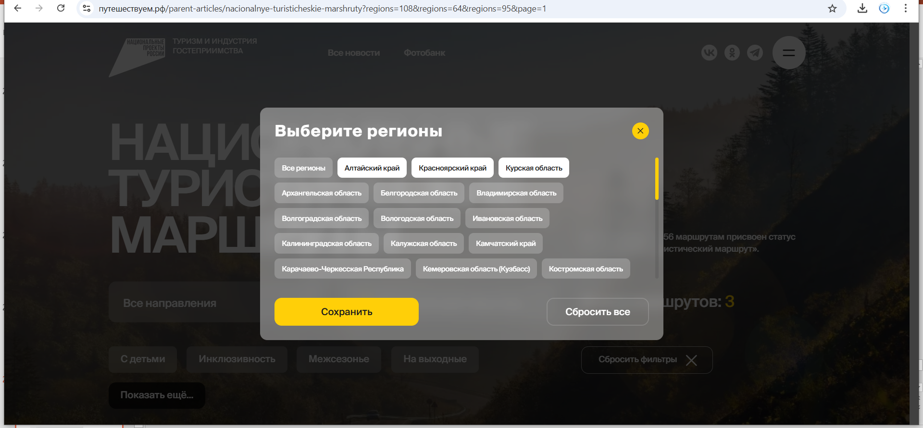
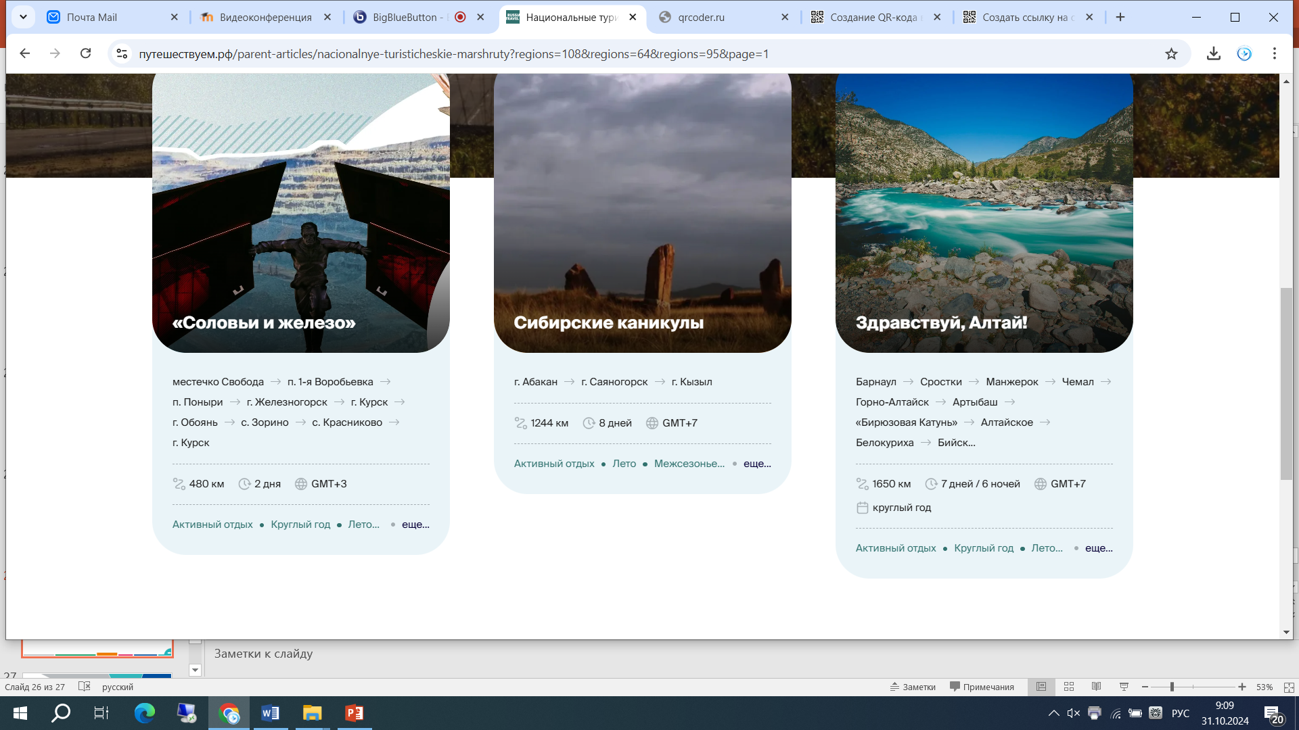
Использование материалов портала Национальные туристические маршруты в проектной деятельности по Географии

Slide 27
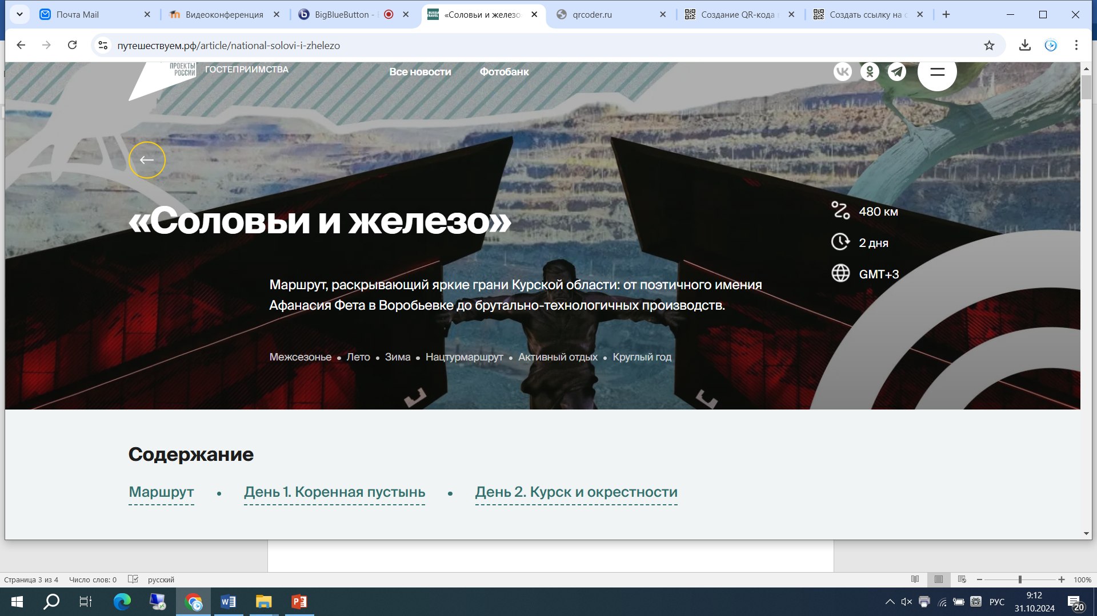
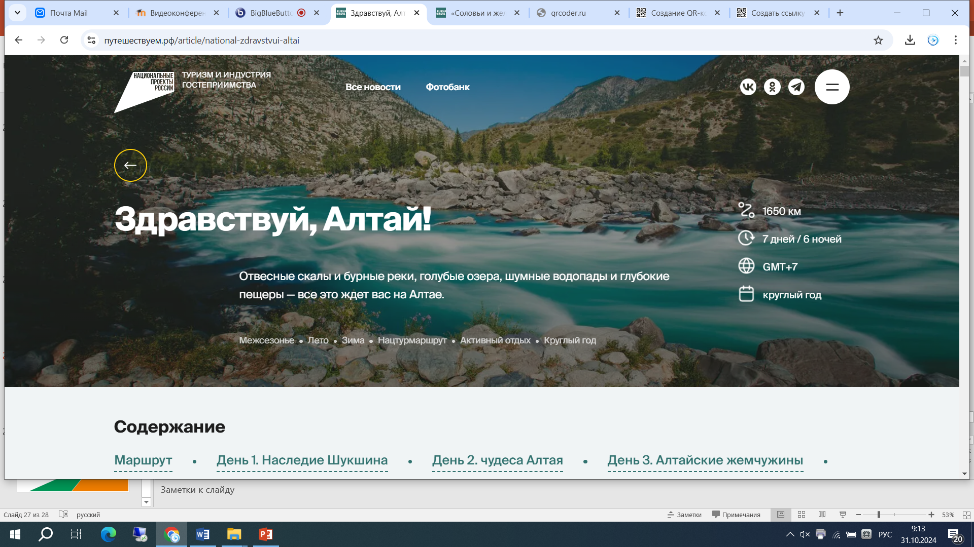
Использование материалов портала Национальные туристические маршруты в проектной деятельности по Географии

Slide 28
Использование материалов портала Национальные туристические маршруты в проектной деятельности по Географии

Slide 29
Использование материалов портала Национальные туристические маршруты в проектной деятельности по Географии

Slide 30
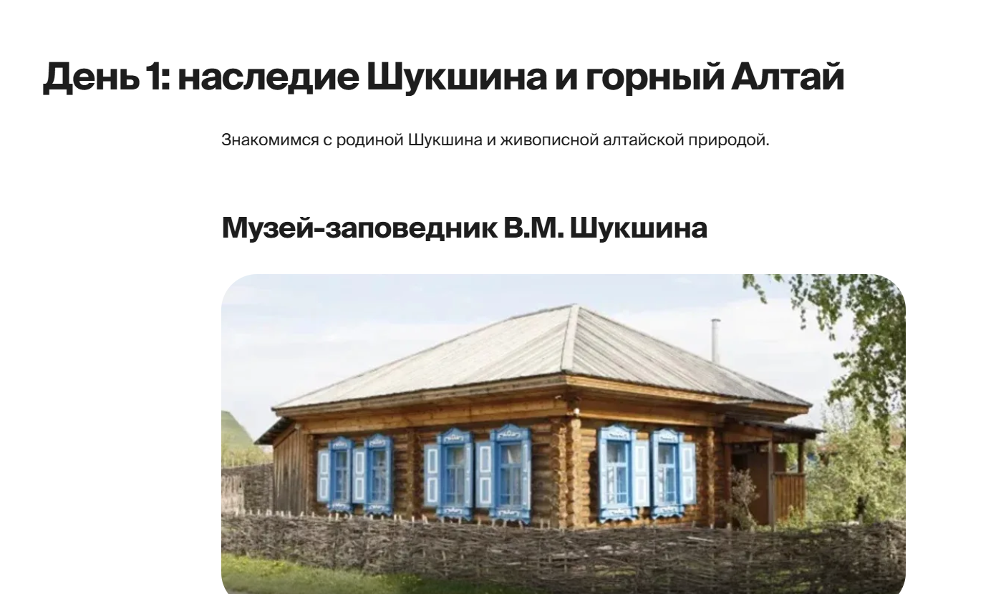
Использование материалов портала Национальные туристические маршруты в проектной деятельности по Географии

Slide 31
ЛИТЕРАТУРА
1. Методические рекомендации по реализации в общеобразовательных организациях проектной деятельности в области финансовой грамотности /Рутковская Е. Л. (руководитель коллектива), Козлова А. А., Королькова Е. С., Половникова А. В., Сорокин А. А., Штильман Н. В — Банк России, 2023. — 141 с.
2. Проектная деятельность учителя географии. Проектирование урока :учебное пособие для вузов / В. Г. Суслов [и др.]; под редакцией В. Г. Суслова. — 2-е изд., перераб. и доп. — Москва : Издательство Юрайт, 2024. — 322 с. — (Высшее образование). — ISBN 978-5-534-17534-9. — Текст : электронный // Образовательная платформа Юрайт [сайт]. — URL: https://urait.ru/bcode/533261 (дата обращения: 31.10.2024).
3. Сухоруков, В. Д. Методика обучения географии : учебник и практикум для вузов / В. Д. Сухоруков, В. Г. Суслов. — 2-е изд., перераб. и доп. — Москва : Издательство Юрайт, 2024. — 365 с. — (Высшее образование). — ISBN 978-5-534-12439-2. — Текст : электронный // Образовательная платформа Юрайт [сайт]. — URL: https://urait.ru/bcode/536709 (дата обращения: 31.10.2024).

Slide 32
Рекомендуемые ресурсы

